Slide 1
NERD úvod pro vývojáře
Václav Bartoš

Slide 2
Osnova
Co je to NERD + ukázka
Princip fungování, architektura, UpdateManager a moduly, konfigurace
Uspořádání repozitáře
Jak vytvořit vlastní modul
Aktuální moduly, datový model
Nová architektura
Plány do budoucna

Slide 3
Co je to NERD?

Slide 4

Co je to NERD
Databáze síťových entit
  IP adresy, sítě, domény, …
  Seznam známých zdrojů škodlivých aktivit na internetu a všeho, co o nich víme
  Mnohem víc, než jen blacklist

Slide 5
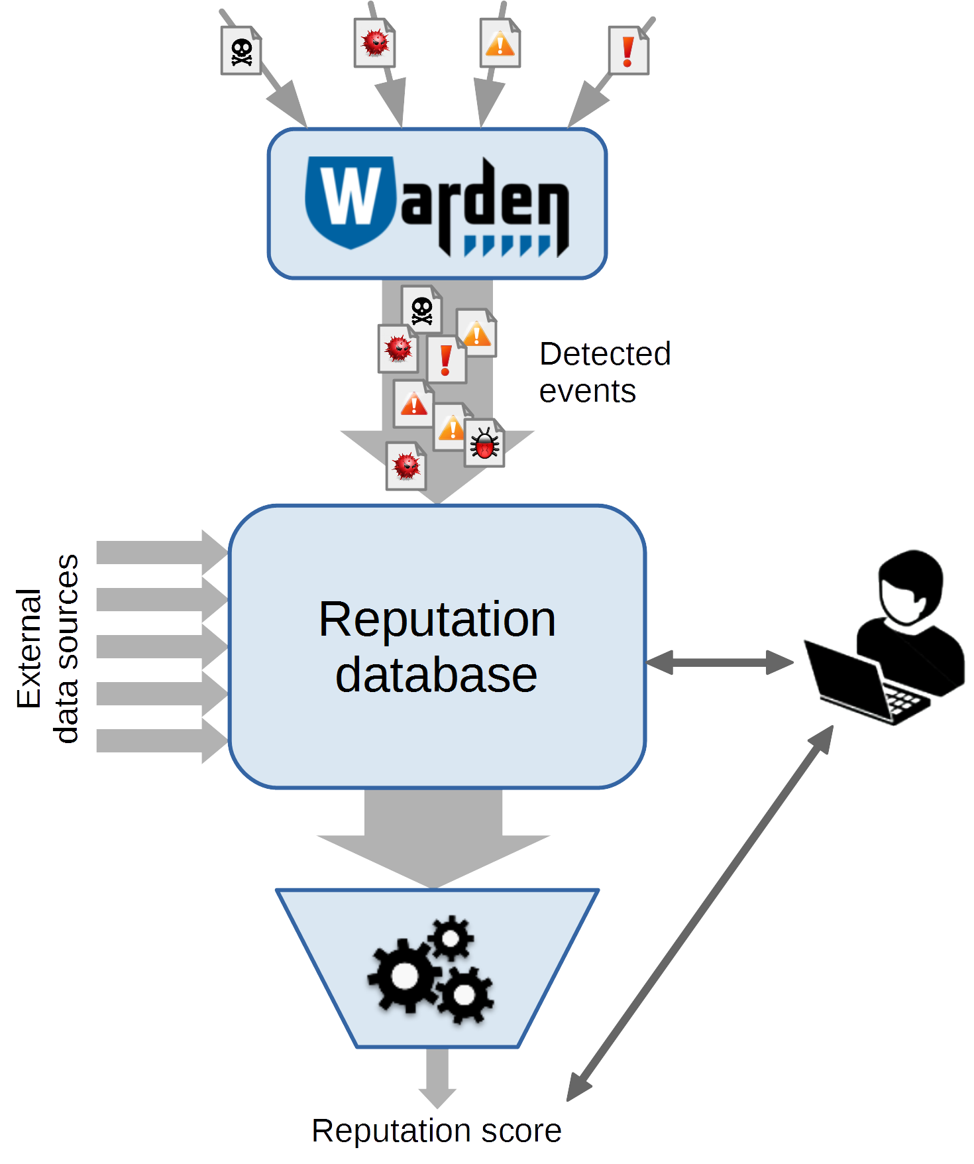
Co je to NERD
Základní princip fungování:
  Přijímá hlášení o bezpečnostních událostech
  z Wardenu (příp. i z jiných obdobných systémů)
    Agregace podle zdrojové adresy
  Obohacení o další data z externích zdrojů
    Hostname, ASN, geolokace, …
    Přítomnost na blacklistech
    Open[DNS,NTP,…] resolvers
    TOR exit nodes
    ...
  Shrnutí všech informací do „reputation score“
    Ohodnocení „jak velkou hrozbu entita představuje“

Slide 6
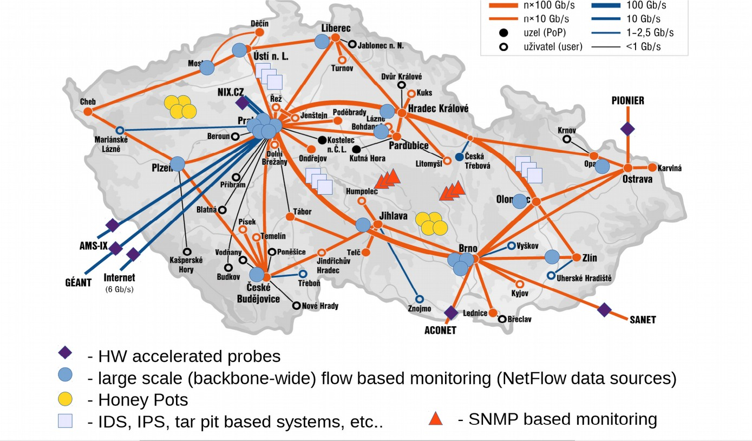
[Vsuvka - Warden]
V síti CESNET a na univerzitách je množství systémů pro detekci škodlivého provozu

Slide 7
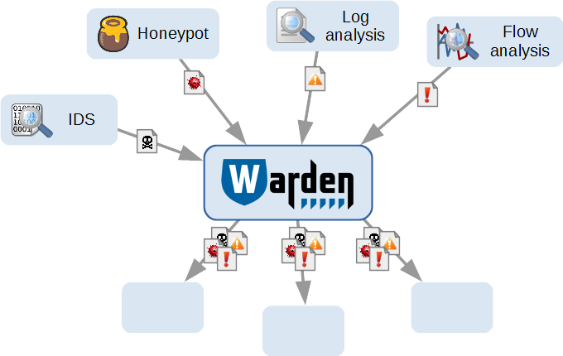
[Vsuvka - Warden]
Warden – systém pro sdílení „alertů“ v CESNETu
  Detektory posílají zprávy o detekovaných událostech na centrální server, ten je distribuuje přijímajícím klientům
  Komunitní přístup: každý, kdo provozuje detektor a sdílí data, má přístup k datům všech ostatních
  Jednotný datový formát (IDEA, https://idea.cesnet.cz/)

Slide 8
Co je to NERD
Základní princip fungování:
  Přijímá hlášení o bezpečnostních událostech
  z Wardenu (příp. i z jiných obdobných systémů)
    Agregace podle zdrojové adresy
  Obohacení o další data z externích zdrojů
    Hostname, ASN, geolokace, …
    Přítomnost na blacklistech
    Open[DNS,NTP,…] resolvers
    TOR exit nodes
    ...
  Shrnutí všech informací do „reputation score“
    Ohodnocení „jak velkou hrozbu entita představuje“

Slide 9
Co je to NERD
Uživatelé
  CSIRT týmy
  Síťoví administrátoři
  Výzkumníci v oblastí síťové bezpečnosti
  (částečně i veřejnost)
Možnosti použití
  Upozornění na zlé adresy ve vlastní síti
  Řešení a vyšetřování bezpečnostních incidentů
  Generování blacklistů (blokování provozu z hodně škodlivých adres)
  Statistiky, výzkum
  Cokoliv dalšího, s čím někdo přijde :)
Přístup k datům
  Jednoduchý web + REST API

Slide 10
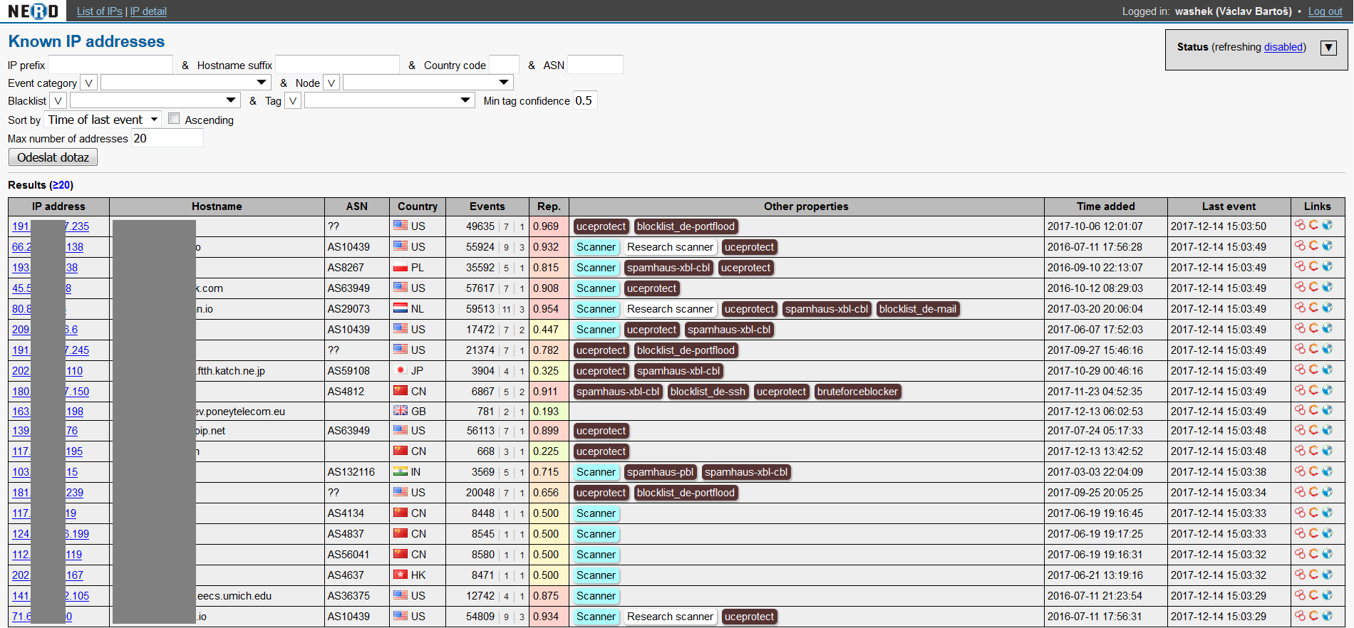
Odkazy
Hlavní web:
  https://nerd.cesnet.cz/
Zdrojáky + wiki:
  https://github.com/CESNET/NERD
ukázka ...

Slide 11
Jak to celé funguje?

Slide 12
Princip fungování – záznamy entit
Každá entita má v DB záznam
  IP adresa, BGP prefix, ASN, IP block, organizace
  (pouze adresy nahlášené do Wardenu jako zdroj nějaké bezp. události)
  Záznam = JSON dokument
Záznam obsahuje
  Metainformace o nahlášených událostech
    počet událostí pro každý den, kategorii a detektor
  Hostname, geolokace, přítomnost na blacklistech, různé tagy
  Reputační skóre
  Odkazy na BGP prefix, ASN atd., do kterých adresa patří
  …
Všechny informace jsou pravidelně aktualizovány
Když k dané adrese nepřijde žádná událost po 14 dní, je záznam smazán

Slide 13
Princip fungování - moduly
Systém je modulární – o každou část záznamu se stará konkrétní modul
  Např. modul pro geolokaci, modul pro dotazy do blacklistů, atd.
Všechny změny v záznamu řídí UpdateManager
  Přijímá asynchronní požadavky na změny v záznamech
    Např. při přijetí nové události z Wardenu
    Pravidelné aktualizace záznamů
  Volá funkce z jednotlivých modulů
  … a zapisuje všechny změny do DB
(plugin?)

Slide 14
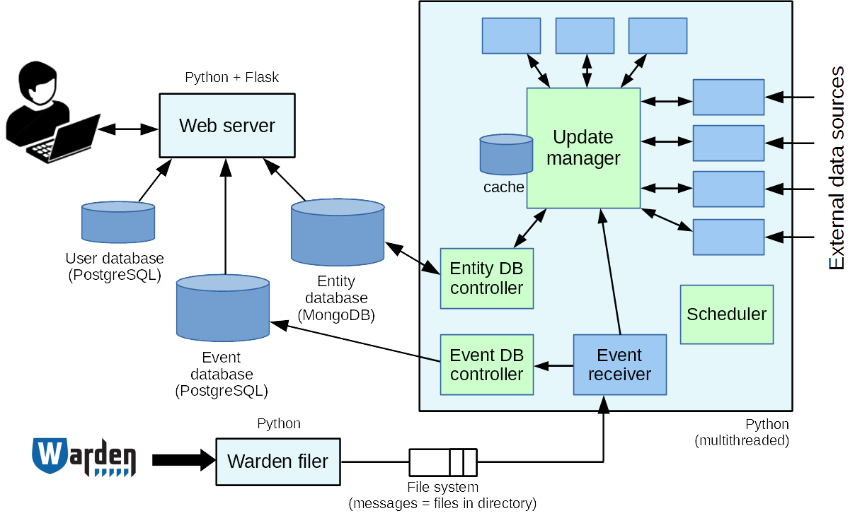
Architektura
Současná architektura a základní princip fungování

Slide 15
Několik pojmů
Entity key (ekey)
  Identifikátor záznamu, dvojice (entity_type, entity_id)
  Např.: ("ip", "1.2.3.4"), ("asn", 2852)
Atribut záznamu
  Název (klíč) položky v JSONu
  Např.: "rep", "geo.ctry"
Update request
  Žádost o nějakou změnu v záznamu (či vyvolání pojmenované „události“)
  3-tuple (operace, klíč, hodnota/parametr)
  Např.:
  ("set", "geo.ctry", "CZ")
  ("add", "events_meta.total", 1)
  ("event", "!every1d", None)
  Událost (event) přímo nic nemění
  Speciální událost !NEW – generována automaticky při přidání nového záznamu
# pozn.: název události by měl vždy začínat "!"

Slide 16
Několik pojmů
Handler function
  Callback funkce zaregistrovaná na změnu určitého atributu či událost
  Zpravidla definovány v modulech
  Prototyp:
  def <name>(self, ekey, rec, updates):
  Vrací None či seznam dalších update requestů, které se mají na danou entitu aplikovat
  Např. geolokační modul má funkci geoloc zaregistrovanou na událost !NEW, funkce zjistí lokační údaje dané IP adresy a vrátí 3 update requesty:
  [
  ('set', 'geo.ctry', ctry),
  ('set', 'geo.city', city),
  ('set', 'geo.tz', tz)
  ]
Hlavní fronta update requestů
  Obsahuje záznamy ve formátu
  (entity_key, [(op, key, value), (op, key, value), …])
  Jakýkoliv modul do ní může asynchronně zapisovat

Slide 17
UpdateManager
Načte požadavek z hlavní fronty update requestů
Načte záznam dané entity (dle entity_key)
  Pokud neexistuje, vytvoří nový záznam a na začátek seznamu update_requestů přidá událost !NEW
Provede požadované změny v záznamu
  Pokud jsou na změněné atributy či události zaregistrovány nějaké handler funkce, zavolá je
  Update requesty vrácené z handler funkcí přidá do seznamu requestů ke zpracování a opakuje 3), dokud nějaké requesty zbývají
Uloží změněný záznam do DB
(plus trochu „inteligence“, aby se nevolaly handler funkce na atributy, které se ještě můžou změnit – v takovém případě se volání odloží)

Slide 18
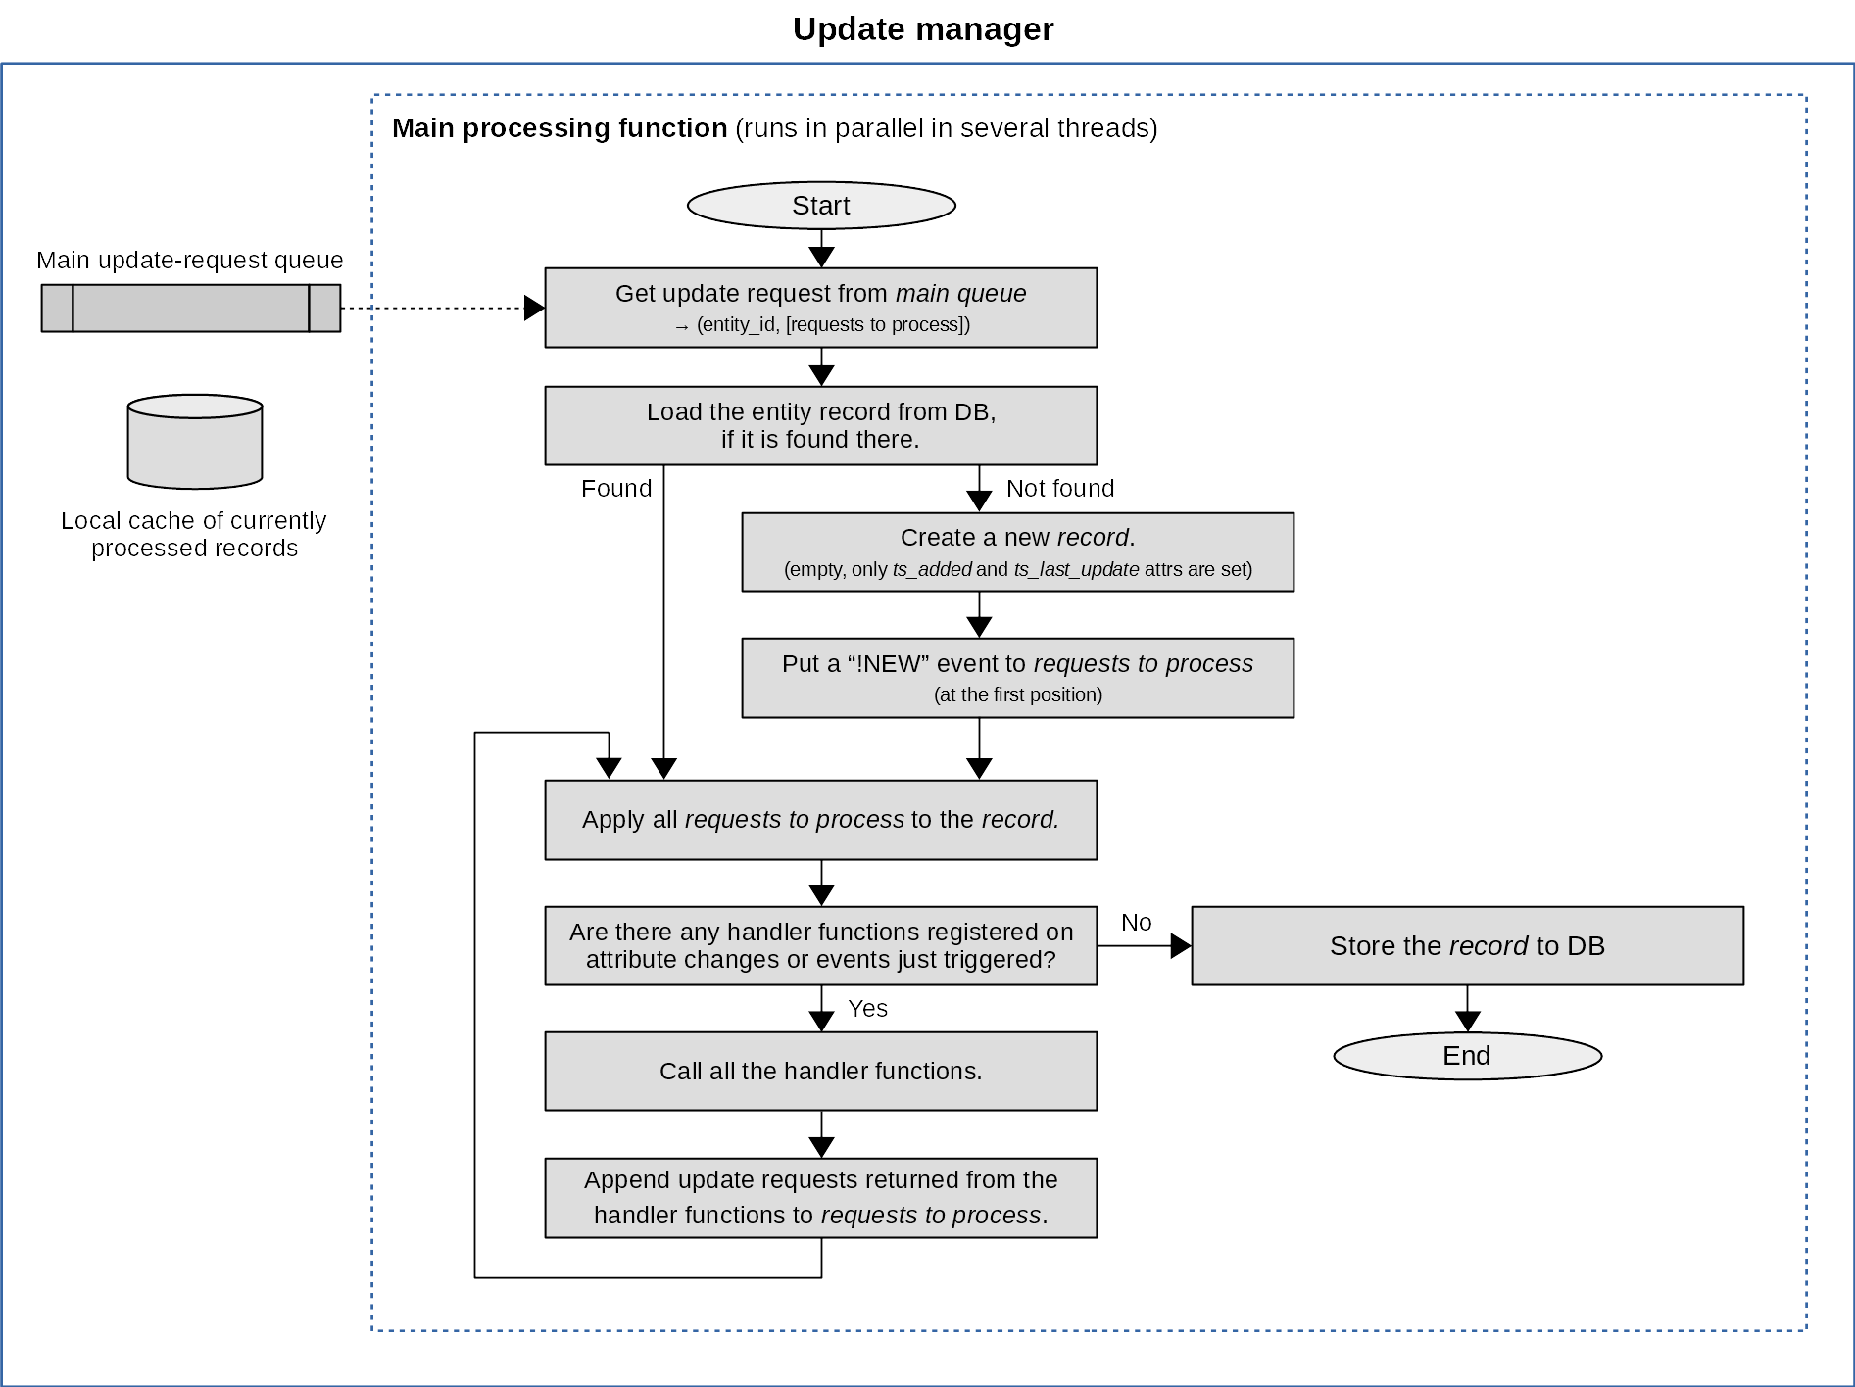

Slide 19
UpdateManager
UpdateManager běží paralelně v mnoha vláknech
  A spolu s ním tedy mohou běžet paralelně i handler funkce v modulech
  Aby nedocházelo k tomu, že jeden záznam bude zároveň upravovat více instancí UpdateManageru, ani se nemusely záznamy zamykat, rozděluje se práce na jednotlivá vlákna podle hashe entity_key. Každá entita je tak vždy zpracovávána jednou konkrétní instancí UpdateManageru a tedy sekvenčně.
Další poznámky:
  Pokud chce handler funkce provést změny v jiné než aktuální entitě, musí vložit nový update_request do hlavní fronty.
  Každý modul může vytvořit vlastní vlákno, které běží bez ohledu na handler funkce.
    Použito např. pro příjem zpráv z Wardenu

Slide 20
Architektura
Současná architektura a základní princip fungování

Slide 21
Scheduler
Umožňuje zaregistrovat pravidelné volání jakékoliv funkce
  (wrapper nad Python modulem apscheduler)
  Takový interní „cron“
  Použito např. modulem Updater, který pravidelně pro každou entitu vydává události !every1d a !every1w (jednou za den/týden). Ostatní moduly mohou zaregistrovat své handler funkce na tyto události a tak provádět pravidelné updaty (díky tomu navíc všechny updaty jedné entity probíhají současně, což je výhodné z hlediska počtu přístupů do DB).

Slide 22
Konfigurace
NERD se konfiguruje pomocí souborů ve formátu YAML
  Strukturovaná data jako např. JSON, ale syntaxe pohodlnější pro ruční psaní + podpora komentářů
Tři hlavní soubory:
  nerd.yml – konfigurace potřebná backendem i forntendem
  nerdd.yml – konfigurace pouze pro backend
  nerdweb.yml – konfigurace pouze pro frontend
  (mohou existovat i další soubory, např. tags.yml s definicí pravidel pro přidělování tagů, do budoucna asi i další)
V programu dostupné v g.config jako třída „hierarchical_dict“
  Chová se jako normální Python dict, ale místo
  config["whois"]["asn_file"] lze napsat config["whois.asn_file"]
  Příp. u volitelných parametrů s defaultní hodnotou
  config.get("whois.asn_file", "/tmp/nerd-whois-asn.csv")

Slide 23
Uspořádání repozitáře

Slide 24
Uspořádání repozitáře
https://github.com/CESNET/NERD/
NERDd – (NERD daemon) zdrojáky backendu, tedy vše o čem jsme zatím mluvili
NERDweb – zdrojáky webového rozhraní a API
common – části společné pro backend a frontend
scripts – různé pomocné skripty
etc – konfigurační soubory
doc – zdrojáky schémat z dokumentace
Pozn: Dokumentace (značně nekompletní) je v github wiki:
https://github.com/CESNET/NERD/wiki

Slide 25
/NERDd
/NERDd/
  core/ – základní komponenty
  modules/ – moduly
  nerdd.py – hlavní část programu (spustitelné)
  g.py – modul s globálními proměnnými
    Jsou zde uložené reference na načtenou konfiguraci a instance základních komponent, např. g.config, g.um, g.scheduler

Slide 26
/NERDweb
/NERDweb/
  static/ – obrázky, css, js
  templates/ – Jinja2 šablony pro generování HTML
  nerdweb.py – hlavní kód webu i API (zatím je téměř vše zde)
  wsgi.py – wrapper pro WSGI (sem míří konfigurace web serveru)
  userdb.py – vše kolem uživatelských účtů
  ctrydata.py – statická data s názvy zemí
Pozn.:
  Web je implementován v Python knihovně Flask.
  Bližší popis ale v této prezentaci není.

Slide 27
/common
/common/
  config.py – třída reprezentující načtenou konfiguraci
  eventdb_psql.py – wrapper nad databází událostí (IDEA zpráv z Wardenu)
  utils.py – různé drobné funkce (aktuálně jen parser času v RFC3339)
  (eventdb.py – stará verze databáze událostí, nepoužívaná)
/scripts/
  Projít v repozitáři ...

Slide 28
GIT
Práce s gitem
  Drobné a řádně otestované změny je možné dávat přímo do master
  Pro větší změny vytváříme vlastní větve, které se pak do master mergují
  Pokud se nedohodneme jinak, udělejte po dokončení práce pull request, já ho zkontroluju/okomentuju a když je vše pořádku, mergnu
  Commit messages:
    Začínají vždy „nazev_modulu:“, příp. „NERDd:“, „NERDweb:“, „scripts:“ apod.
    Následuje stručný popis změn
    Dobré příklady:
      „Updater: fixed bugs preventing ASNs from updating“
      „API: added support for bulk queries of IP address reputation (#17)“
    Špatný příklad:
      „Fixed exception when division by zero“

Slide 29
Aktuální sada modulů
Jaká data se ukládají

Slide 30
Základní moduly
EventReceiver
  Přijímá události s Wardenu
  Ukládá kopie do EventDB (PostgreSQL)
  Vydává update requesty pro úpravy položek v events a event_meta
  Běží ve vlastním vlákně, nemá žádnou handler funkci
Updater
  Pravidelně vydává události !every1d a !every1w pro každou entitu
  Rozloženo v čase
  Do záznamů jsou přidány položky _nru1d, _nru1w (next regular update)
    obsahují čas dalšího plánovaného updatu
    Updater každých pár sekund vyčte z DB všechny entity s _nru* > aktuální čas a pro každou vydá příslušnou událost

Slide 31
Základní moduly
Cleaner
  Pročišťuje záznamy od starých informací
    Meta informace o událostech starších než 90 dní
    Podobně pro blacklisty
  Nechává smazat celé staré záznamy
Projít další moduly přímo v repozitáři …
Projít datový model …
  https://github.com/CESNET/NERD/wiki/Attributes

Slide 32
Vytvoření vlastního modulu

Slide 33
Vytvoření modulu
Nový soubor v /NERDd/modules/
  Obsahuje jednu třídu pojmenovanou podle funkce modulu (dědí z BaseModule)
  V __init__ může zaregistrovat jednu nebo víc handler funkcí
  g.um.register_handler(self.func_name, ent_type, triggers, changes)
  (viz register_handler v update_manager.py)
  Může definovat funkce start() a stop(), ve kterých může např. vytvořit/zrušit nové vlákno
Přidání modulu v nerdd.py
  Import modulu
  Přidání instance třídy do module_list

Slide 34
Logování
NERD používá standardní Python knihovnu logging
  Každý modul si v __init__ vytvoří vlastní logger
  self.log = logging.getLogger("ModuleName")
  Logy pak lze vypisovat takto:
  self.log.info("This is log message number {}.".format(i))
  Výsledek:
  Funkce loggeru:
    .debug()
    .info()
    .warning()
    .error()
  Defaultně se loguje od INFO výš
  Override pro vlastní modul: self.log.setLevel("DEBUG")
2018-03-13T13:15:54,UMWorker-13,ModuleName,[INFO] This is log message number 5.

Slide 35
Vytvoření modulu
Další poznámky:
  Docstring souboru i třídy by měl popisovat, co modul dělá.
  Pokud modul potřebuje konfiguraci, stačí do nerd.yml nebo nerdd.yml přidat další záznam
    V modulu bude dostupný v g.config["asdf.qwer.xyz"]
  Handler funkce v modulu by měly pracovat jen s konkrétním záznamem
    Můžou běžet paralelně ve více vláknech (do budoucna procesech) - pozor na jakákoliv sdílená data
    Záznam entity se nikdy nemění přímo – pouze prostřednictvím vrácení seznamu update requestů
    Pokud je třeba změnit (vytvořit) jinou entitu:
    g.um.update(entity_key, list_of_update_requests)
  Není problém přidat závislost, pokud je to balíček v PyPI
    Přidat do /NERDd/requirements.txt

Slide 36
Plány do blízké i vzdálenější budoucnosti

Slide 37
Nová architektura
Nedávno začal přechod na novou, lépe škálovatelnou architekturu
  Ve staré běží celý backend v jednom procesu; sice v mnoha vláknech, ale v Pythonu to neznamená opravdovou paralelizaci
  V nové jde spíš o množství spolupracujících procesů
  Snadno distribuovatelné klidně i na více serverů

Slide 38
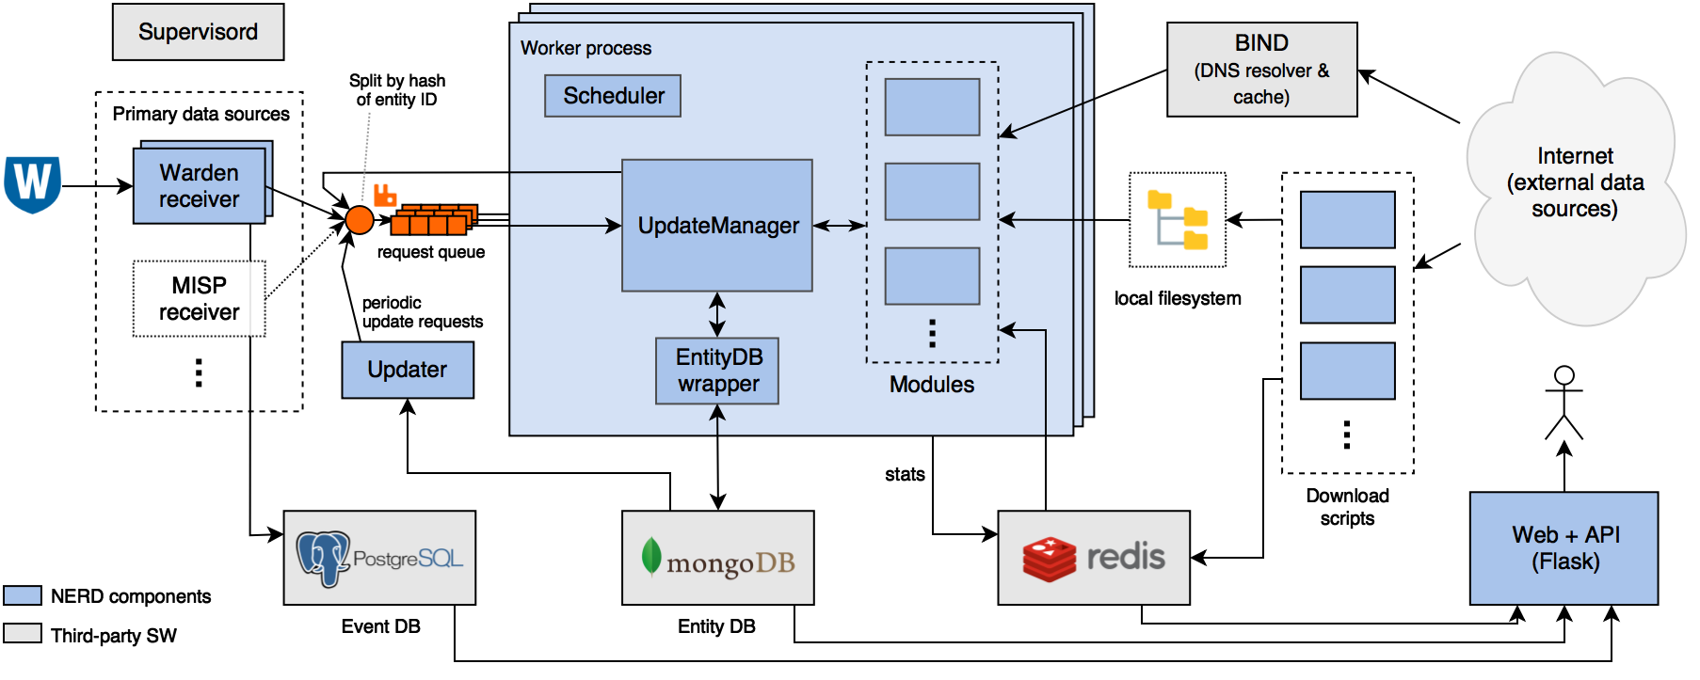
Nová architektura
Popis a seznam potřebných úprav: https://github.com/CESNET/NERD/wiki/Parallelization

Slide 39
Nová architektura
Hlavní změny
  Primární zdroje dat → speciální případ, ne jen běžný modul
  Moduly běží paralelně ve více procesech → problém mít společný stav
    (např. načtená data ze souboru)
  Pro sdílená data Redis
  Pro komunikaci mezi komponentami RabbitMQ

Slide 40
Práce studentů
Lenka Stejskalová
  Databáze „skupin IP adres“ (botnetů), shlukování na základě podobnosti hlášení
  Zatím samostatný systém, ale časem by mělo být více či méně integrované s NERD
Maxmilián Tomáš
  PassiveDNS
Ladislav Macoun
  Analýza historického vývoje bezp. událostí (neznám podrobnosti)
Tomáš Jánský
  Integrace s DDoS čističkou (využití reputačního skóre z NERD pro mitigaci DDoS útoků)
Tomáš Kukaň
  Různé drobnosti, co jsou zrovna potřeba
Další ?

Slide 41
Další ...
Zapojení dalších primárních zdrojů
  MISP, OV ATX, …
Ukládání všech IP z blacklistů
Integrace s PassiveDNS, Negistry, ActivityMonitor
On-demand zjišťování dat o neznámých adresách na dotaz z frontendu
Hromadné dotazy z frontendu
Timeline IP adresy ve frontendu
Celkový redesign frontendu
Možnost vyhledávání zpráv z Wardenu
  Přístup přímo do nové DB Mentatu

Slide 42
Další ...
Veřejná verze NERD
  Zobrazující jen data z veřejných zdrojů, data z Wardenu jen v hodně agregované podobě
Plugin pro prohlížeče
  Přidá ke každé IP adrese na stránce pop-up okénko s informacemi z NERDu
  Příp. nativní aplikace pro různé OS, sledující schránku, a pokud se tam objeví text s IP adresou, vyskočí notifikace s informacemi z NERD
Multiple-instance / hierarchický NERD (?)
  Jeden master NERD s informacemi pro všechny + více podřízených instancí, kam si každý bude moct přidat další zdroje dat, které ale nechce sdílet s ostatními
  Zatím netuším, jak to udělat
Automatický reporting (?)
  Posílání upozornění správcům, že jejich adresa má špatnou reputaci
  Principiálně není problém a lidi to chtějí, ale nechce se mi :)

Slide 43
Děkuji za pozornost
Máte nějaké Dotazy?

